Slide 1
Награды Великой Победы.
Составитель: Смирнова Елена Васильевна,
учитель МБОУ Бобровской сош Шипуновского района Алтайского края

Slide 2
Награда - одна из форм поощрения, свидетельство признания особых заслуг.
Основными наградами являются:
присвоение звания Героя России,
Героя труда,
почетных званий,
награждение орденами, медалями, почетными грамотами, дипломами, премиями, значками
занесение в Книгу почета или на Доску почета,
обьявление благодарности и др.

Slide 3
Ордена
Орден Красного Знамени
Орден Ленина
Орден Красной Звезды
Орден Суворова
Орден Нахимова
Орден Ушакова
Орден Кутузова
Орден Александра Невского
Орден Богдана Хмельницкого
Орден Славы
Орден Отечественной войны
Орден "Победа"

Slide 4
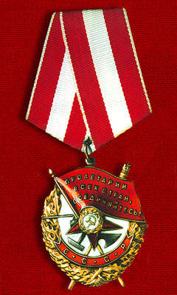
Орден Красного Знамени
Дата учреждения 16 сентября 1918 года
Количество награждений 581 300

Slide 5
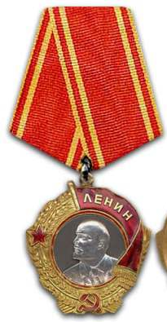
Орден Ленина
Дата учреждения: 6 апреля 1930 года
Количество награждений: 431 418

Slide 6
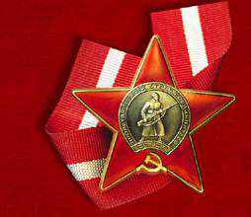
Орден Красной Звезды

Slide 7

Орден Суворова

Slide 8
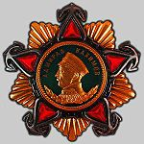
Орден Нахимова

Slide 9
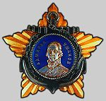
Орден Ушакова

Slide 10
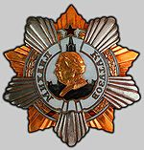
Орден Кутузова

Slide 11
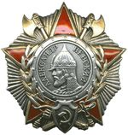
Орден Александра Невского
Учреждён 29 июля 1942 года.

Slide 12
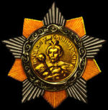
Орден Богдана Хмельницкого
Учреждён Указом Президиума Верховного Совета СССР от 10 октября 1943 г.

Slide 13
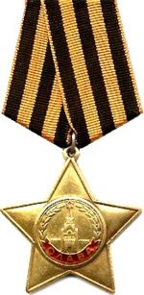
Орден Славы
Орден Славы состоит из трёх степеней: I, II и III степени. Высшей степенью ордена является I степень. Награждение производится последовательно: сначала третьей, затем второй и, наконец, первой степенью.

Slide 14
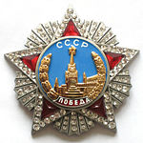
Орден «Победа»
Высший военный орден, учрежденный в период Великой Отечественной войны 8 ноября 1943 г. Этой награды было удостоено 17 человек, из них 5 – иностранцы

Slide 15
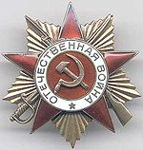
Орден Отечественной войны

Slide 16
Медали
За оборону Ленинграда
За оборону Одессы
За оборону Севастополя
За оборону Сталинграда
За оборону Москвы
За оборону Киева
За оборону Кавказа
За оборону Советского Заполярья
Партизану Отечественной Войны
За освобождение Белграда
За освобождение Варшавы
За освобождение Праги
За взятие Будапешта
За взятие Кенигсберга
За взятие Вены
За взятие Берлина
За победу над Германией в Великой Отечественной войне 1941 - 1945 гг
За доблестный труд в Великой Отечественной войне 1941 - 1945 гг
За победу над Японией
Золотая Звезда
За отвагу
За боевые заслуги
Медаль Ушакова
Медаль Нахимова
Нагрудный знак «Гвардия»

Slide 17
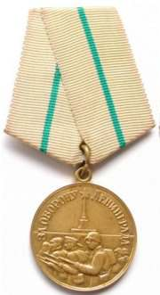
Медаль «За оборону Ленинграда»
Дата учреждения: 22 декабря 1942 года Количество награждений: 1470000

Slide 18
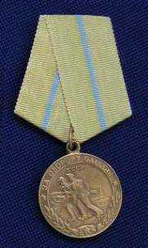
Медаль «За оборону Одессы»
Дата учреждения: 22 декабря 1942 года Количество награждений: 30000

Slide 19
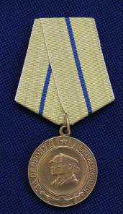
Медаль «За оборону Севастополя»
Дата учреждения: 22 декабря 1942 год Количество награждений: 52540

Slide 20
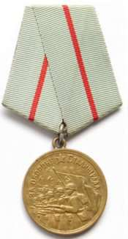
Медаль "За оборону Сталинграда "
Дата учреждения: 22 декабря 1942 года
Количество награждений: 759560

Slide 21
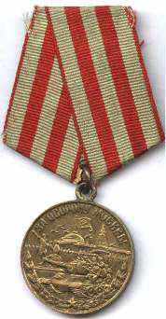
Медаль «За оборону Москвы»
Дата учреждения: 1 мая 1944 года
Количество награждений: 1 028 600

Slide 22
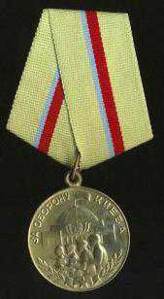
Медаль «За оборону Киева»
Дата учреждения: 21 июня 1961 года
Количество награждений: 107540

Slide 23
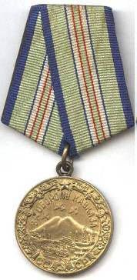
Медаль «За оборону Кавказа»
Дата учреждения: 1 мая 1944 года Количество награждений: 870 000

Slide 24
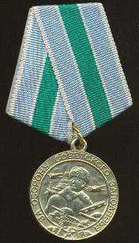
Медаль «За оборону Советского Заполярья»
Дата учреждения: 5 декабря 1944 года
Количество награждений: 353 240

Slide 25
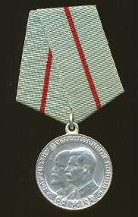
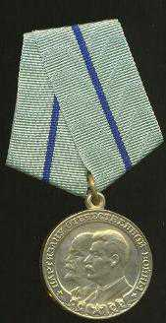
Медаль «Партизану Отечественной войны»
I степени
II степени
Материал —серебро
Дата учреждения: 2 февраля 1943 года
Количество награждений:
1-я степень — 56 883
Материал — латунь
Дата учреждения: 2 февраля 1943 года
Количество награждений:
2-я степень — 70 992

Slide 26
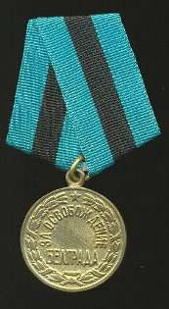
Медаль «За освобождение Белграда»
Дата учреждения: 9 июня 1945 года
Количество награждений: 70 000

Slide 27
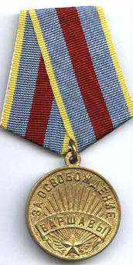
Медаль «За освобождение Варшавы»
Дата учреждения: 9 июня 1945 года
Количество награждений: 701 700

Slide 28
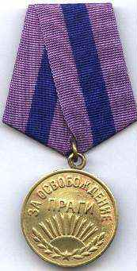
Медаль «За освобождение Праги»
Дата учреждения: 9 июня 1945 года
Количество награждений: 395 000

Slide 29
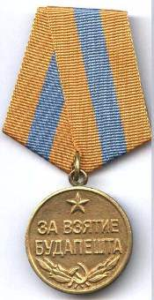
Медаль «За взятие Будапешта»
Дата учреждения: 9 июня 1945 года
Количество награждений: 362 050

Slide 30
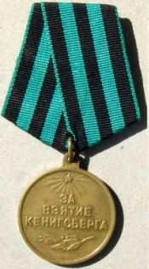
Медаль «За взятие Кенигсберга»
Дата учреждения: 9 июня 1945 года
Количество награждений: 760 000

Slide 31
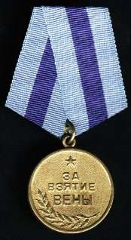
Медаль «За взятие Вены»
Дата учреждения: 9 июня 1945 года
Количество награждений: 277 380

Slide 32
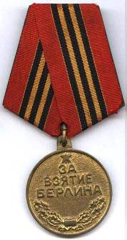
Медаль «За взятие Берлина»
Дата учреждения: 9 июня 1945 года
Количество награждений: 1 100 000

Slide 33
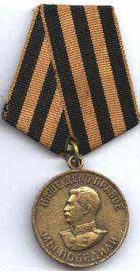
Медаль «За победу над Германией в Великой Отечественной войне 1941-1945 гг.»
Дата учреждения: 9 июня 1945 года
Количество награждений: 14 933 000

Slide 34
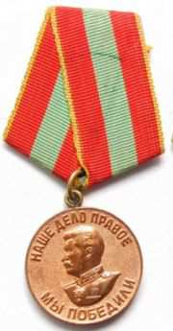
Медаль «За доблестный труд в Великой Отечественной войне 1941-1945 гг.»
Дата учреждения: 6 июня 1945 года
Количество награждений: 16 096 750

Slide 35
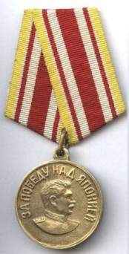
Медаль «За победу над Японией»
Дата учреждения: 30 сентября 1945 года
Количество награждений: 1 800 000

Slide 36
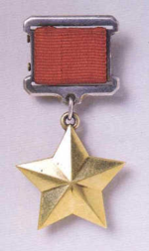
Медаль «Золотая звезда Героя Советского Союза»
Является высшей степенью отличия.
Медаль «Золотая Звезда» — государственная награда СССР и РФ. Установлена с 1939 года как дополнительный знак отличия к званию Героя Советского Союза. После распада Советского Союза медаль восстановлена в 1992 году как знак отличия к званию Героя России.
Медаль учреждена 1 августа 1939 года для граждан, удостоенных высшей степени отличия — звания «Герой Советского Союза». Первоначально медаль также называлась «Герой Советского Союза».

Slide 37
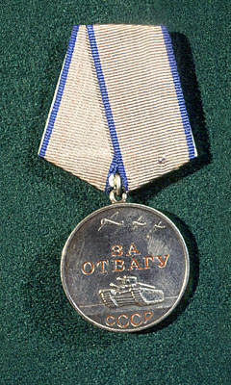
Медаль "За отвагу"
Учреждена Указом Президиума Верховного Совета СССР от 17 октября 1938 г.
В период Великой Отечественной войны медалью было награждено более 4 миллионов человек.

Slide 38
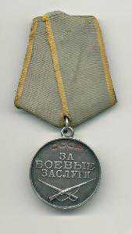
Медаль «За боевые заслуги»
Дата учреждения: 17 октября 1938 Количество награждений: 5 210 078

Slide 39
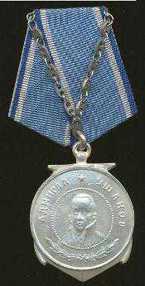
Медаль Ушакова
Дата учреждения: 3 марта 1944 года

Slide 40
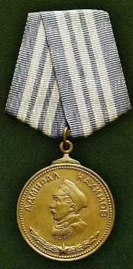
Медаль Нахимова
Дата учреждения: 3 марта 1944 года
Количество награждений: 14 000

Slide 41
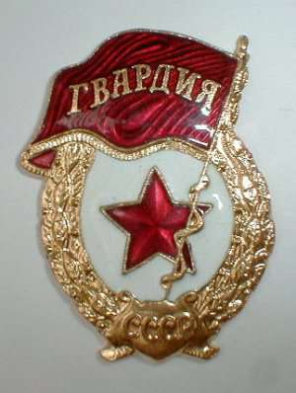
Нагрудный знак «Гвардия»
Дата учреждения: 21 мая 1943 года

Slide 42
Ресурсы:
ru.wikipedia.org/wiki/Награды_Второй_мировой_
войны
kadet.radugavl.ru/nagrada.html
otvoyna.ru/bb.htm
bigmuseum.narod.ru/Medals/E/Russia/vov.html
www.podvignaroda.mil.ru/
Что такое? Кто такой? Издательство «Педагогика». М., 1975 г.

